Slide 1

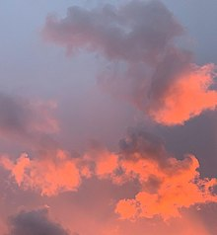
Хмара
Хма́ра — скупчення на певній висоті в тропосфері продуктів конденсації водяної пари (водяні хмари), кристалів льоду (льодяні хмари), або їх суміші (мішані хмари), видиме неозброєним оком. При укрупненні хмарних елементів і зростанні їхньої швидкості падіння вони випадають із хмар у вигляді опадів . Таке скупчення поблизу земної поверхні зветься туманом , імлою — в залежності від концентрації. Краплинки атмосферної вологи на поверхні різних тіл звуться росою , кристали льоду — інеєм . Зазвичай хмари спостерігаються в тропосфері, нижньому шарі земної атмосфери. Тропосферні хмари поділяються на роди, види, різновиди за додатковими ознаками відповідно до міжнародної класифікації хмар . Зрідка спостерігаються інші види хмар: перламутрові хмари (на висоті 20-25 км) і сріблясті хмари (70-80 км).
Підготувала
вчитель Іванна САВРЕЙ

Slide 2
Яруси хмар
хмари верхнього ярусу — в основному складаються з кристалів льоду, тому що вони розташовуються в помірних широтах вище 5 км, у полярних — вище 3 км, у тропічних — вище 6 км. Хмари верхнього ярусу звичайно тонкі і білі за зовнішнім виглядом, але можуть зустрічатися і багатокольорові, коли Сонце розташоване низько над обрієм;
хмари середнього ярусу — звичайно зустрічаються на висотах 2-7 км для помірних широт, 2-4 км — для полярних і 2-8 км — для тропічних . Оскільки їхні висоти невеликі, то вони переважно складаються з крапельок води, однак, можуть містити і кристалики льоду, коли температура досить низька;
хмари нижнього ярусу — в основному складаються з крапельок води, тому що вони розташовуються на висотах нижче 2 км. Однак, коли температура досить низька, ці хмари можуть також містити частки льоду і сніг .
хмари вертикального розвитку з основою на рівні нижнього ярусу і високими вершинами (іноді до 14 км і вище). Це – купчасті хмари , що мають вид ізольованих хмарних мас, вертикальні розміри яких одного порядку з горизонтальними. Викликаються вони звичайно або температурною конвекцією , або фронтальним підйомом, і можуть рости до висоти 12 км, реалізуючи зростаючу енергію через конденсацію водяної пари в межах самої хмари.

Slide 3
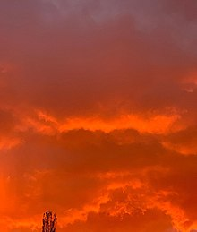
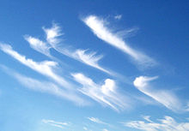
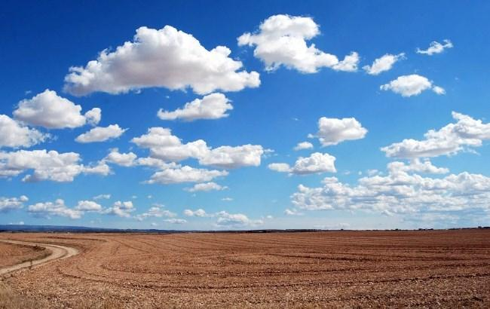
Види хмар
Потужні
Розірвані
Сочевицеподібні
Пласкі
Шаруватоподібні
Середні
Туманоподібні
Волохаті
Волокнисті
Лисі
Щільні
Кігтеподібні
Баштоподібні
Пластівчасті

Slide 4
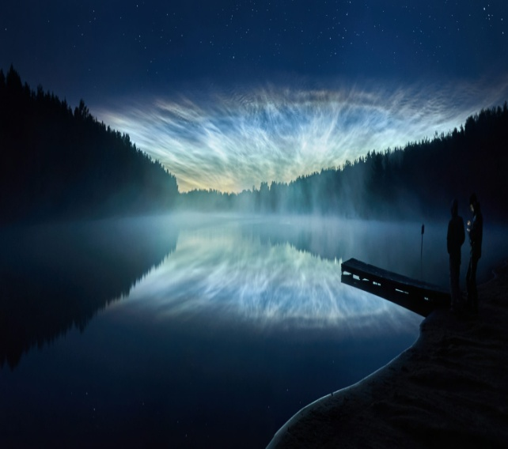
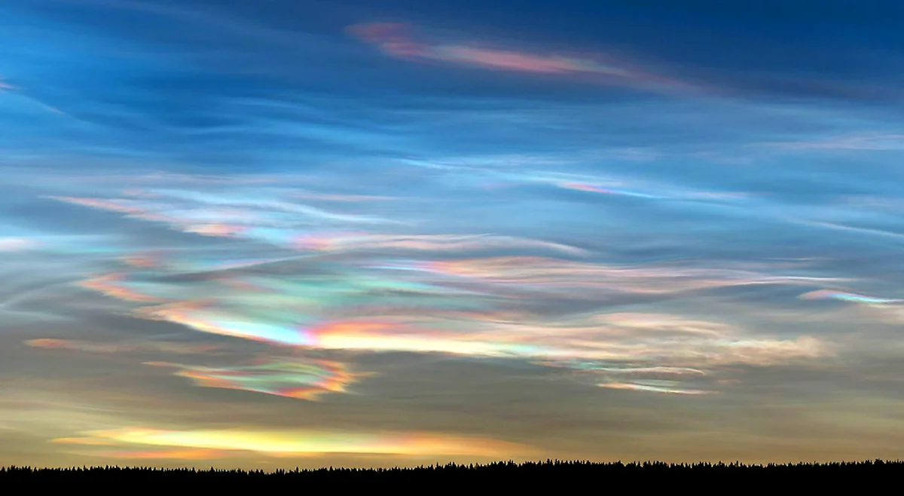
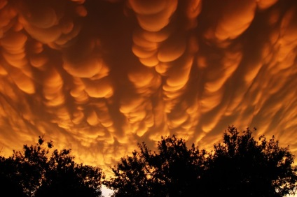
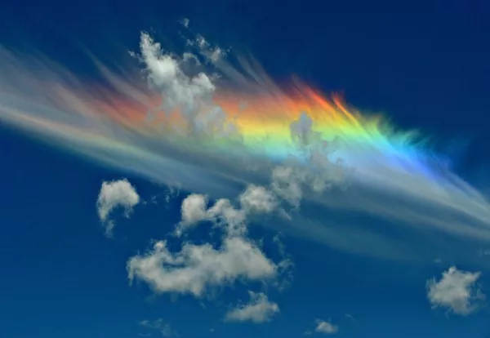
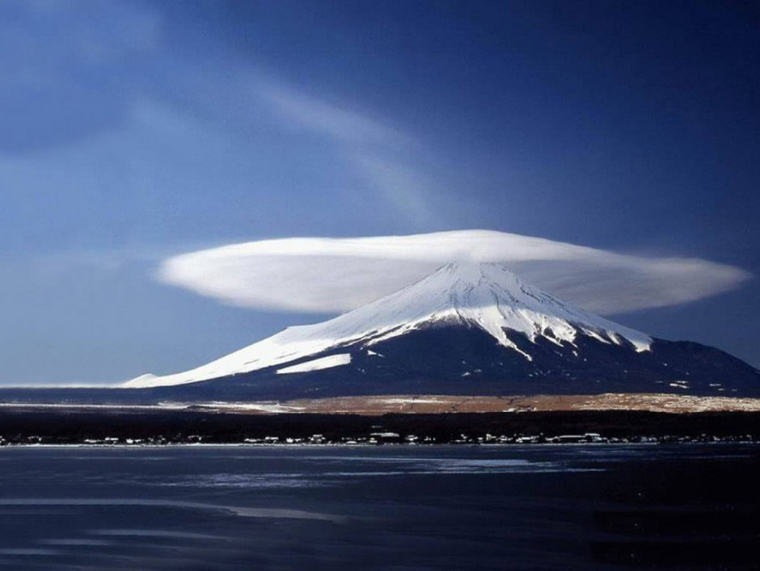
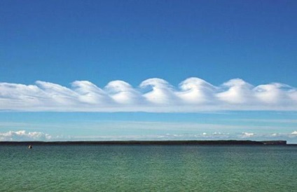
Сріблясті хмари
Перламутрові хмари
Вименеподібні хмари
Перисті завитки
Кельвіна-Гельмгольтца
Лентикулярні або лінзовидні хмари
Веселкові хмари

Slide 5
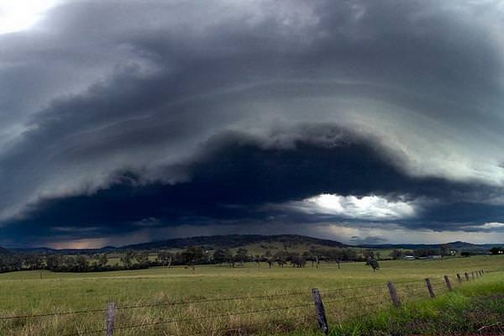
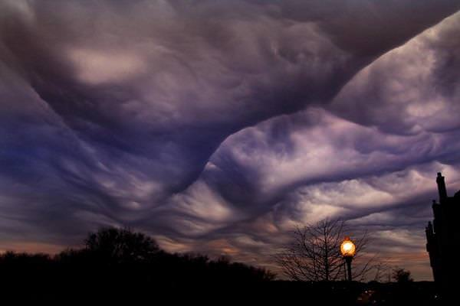
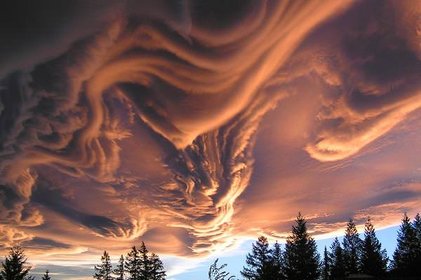
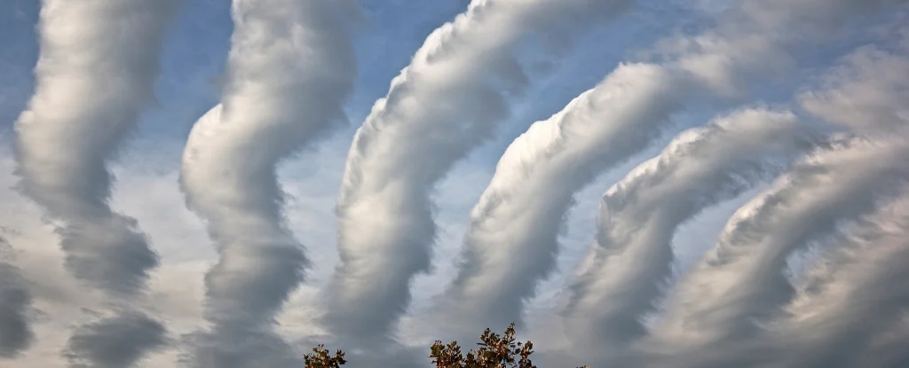
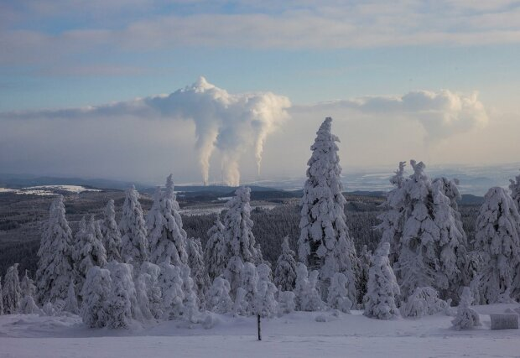
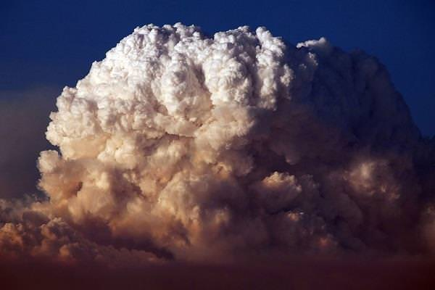
Шельфові хмари
Хвилясто-горбисті хмари
Хвилясті хмари
Ранкова глорія
Медузоподібні хмари
Пірокумулятивні хмари

Slide 6
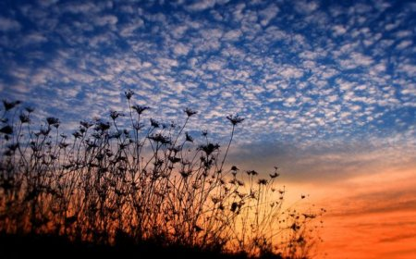
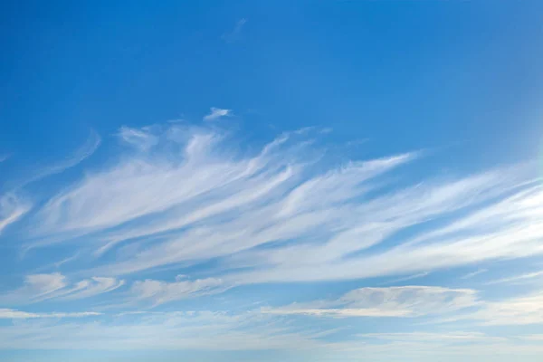

Хмари верхнього ярусу
Легкі, волокноподібні, повітряні утворення, зазвичай правильної смугастої форми, рідше неправильної, при якій волокна хаотично розкидані по небу. Формуються з мікроскопічних крижаних кристалів. Часто сигналізують про зміну погоди.
Тонкий напівпрозорий шар, крізь який просвічує сонячний диск. Буває туманним або хвилястим. Попереджає про наближення негоди.
Тонкий напівпрозорий покрив хвилеподібної структури. Затягує верхній ярус неба перед бурею.
Перисто-купчасті хмари (Сirrocumulus)
Перисті хмари (Cirrus)
Перисто-шаруваті хмари Сіrrostratus)

Slide 7
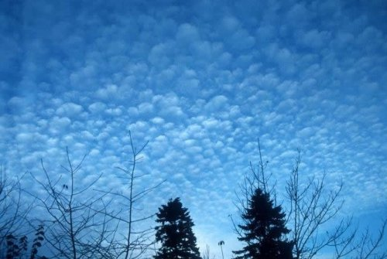
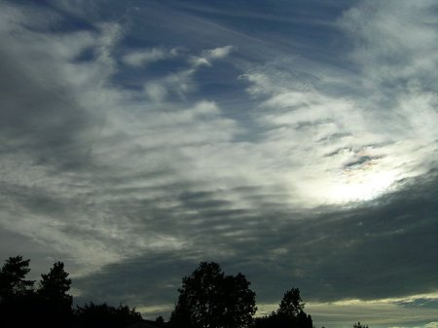
Хмари середнього ярусу
Являють собою смуги, гряди або шари хмар білого або сірого кольору. Інколи вони бувають у формі великих баранців. Утворення високо-купчастих хмар обумовлене хвилевими рухами повітря перед холодними фронтами, над гірськими перешкодами.
Розташовуються на висоті не більше 5 км над рівнем моря і мають протяжність до 4 км по вертикалі. Складаються вони з кристаликів льоду і переохолодженої води.
Висококупчасті хмари (Altocumulus)
Високо-шаруваті хмари (Altostratus)

Slide 8
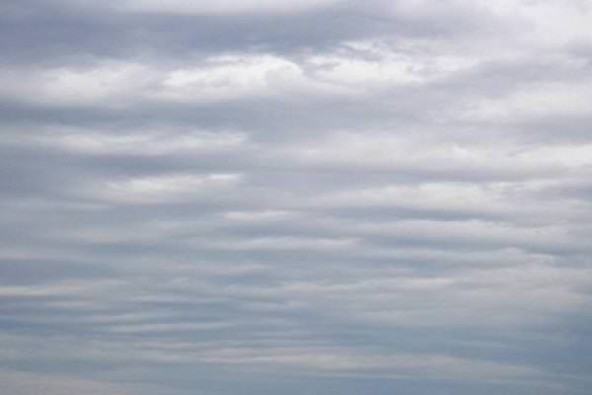
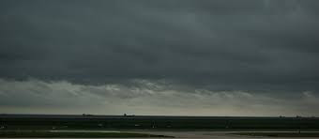
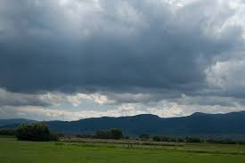
Хмари нижнього ярусу
Великі, об’ємні, важкі, сіруваті «гряди» і «пагорби». Виглядають нагромадженими одна на одну. Рідко перетворюються в шарувато-дощові хмари, що дають дощові і снігові опади.
Сіро-сизі хмари, часто виглядають зловісно, приносять опади у вигляді снігу і дощу. Їх товщина досягає декількох кілометрів.
Однорідні, безструктурні, сірі, найнижчі хмари, схожі на високий клаптевий туман.
Шаруваті хмари (stratus)
Шарувато-купчасті (stratocumulus)
Шарувато-дощові (nimbostratus)

Slide 9
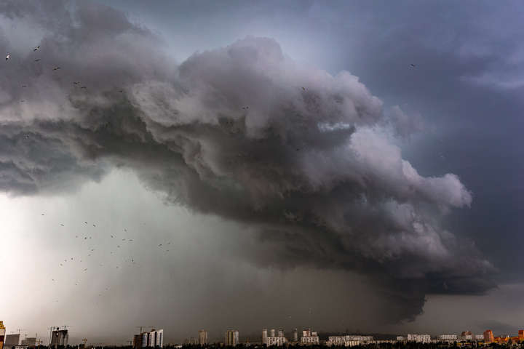
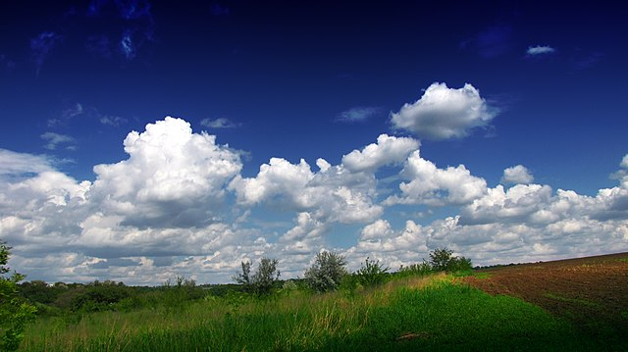
Хмари вертикального розвитку
Це потужні купчасті маси, сильно розвинені по вертикалі в вигляді боліт (часто простягаються від нижнього до верхнього ярусу). У верхній частині хмари складаються з льодяних кристаликів і крапель різного розміру, в нижній – тільки з краплин. З хмар випадають зливові опади, з ними пов'язані грозові явища.
Окремі щільні хмари, що розвиваються вгору у вигляді горбів, куполів, башт. Хмари складаються з крапель (при від'ємних температурах переохолоджені). Мають сліпучо-білі вершини . Основи хмар темніші.
Купчасті хмари (cumulus)
Купчасто-дощові (Cumulonimbus)

Slide 10
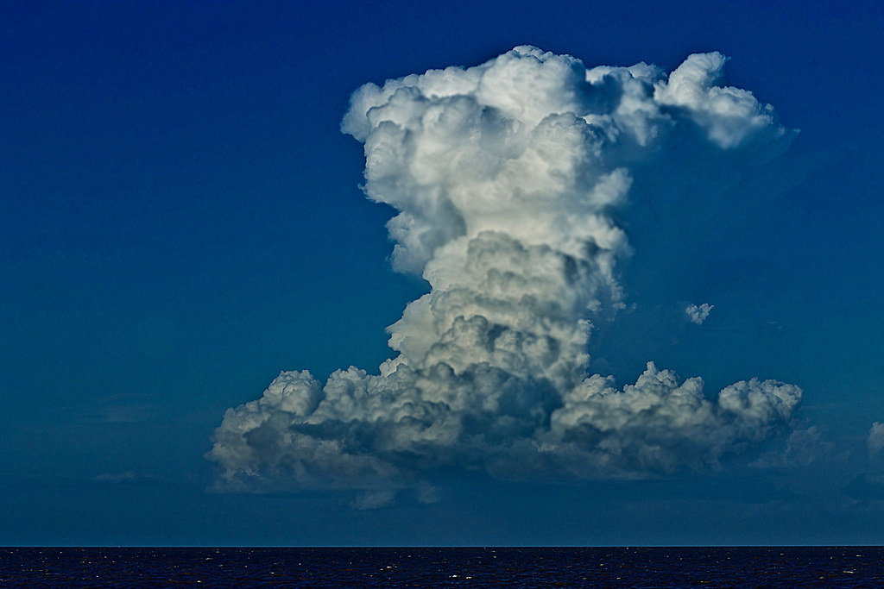
За зовнішнім виглядом виділяють такі форми хмар:
cumulus – купчасті
stratus – шаруваті
cirrus – перисті
nimbus – дощові

Slide 11
Хмари класифікують
За внутрішньою будовою
За висотою формування
За формою

